Slide 1
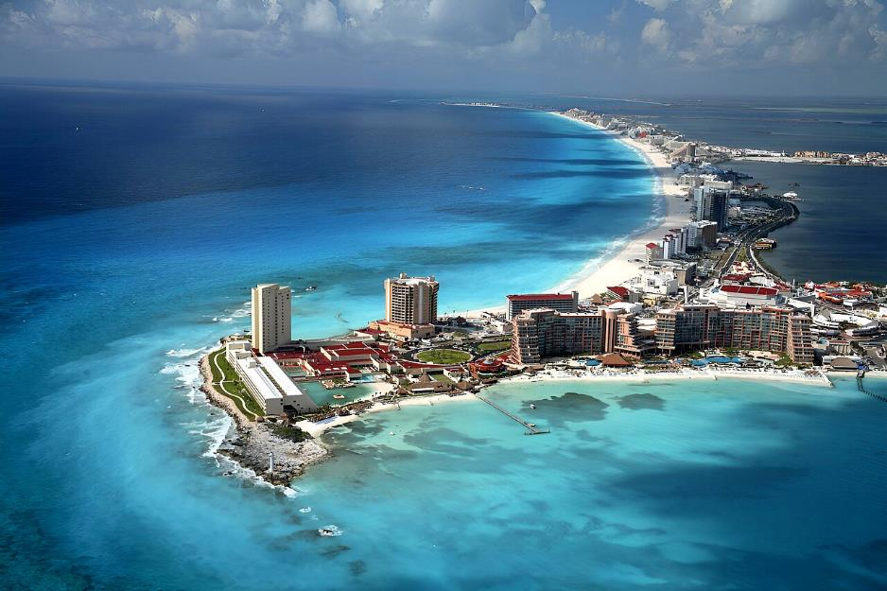
Lorient Vous Présente Cancun (Ville Mexicaine )
Cancún

Slide 2
Cancún, ville mexicaine de la péninsule du Yucatán bordée par la mer des Caraïbes, est célèbre pour ses plages, ses nombreuses stations balnéaires et sa vie nocturne. Elle se divise en 2 zones distinctes : un centre-ville classique, El Centro, et Zona Hotelera (la zone hôtelière), une longue bande de terre sur le front de mer, peuplée d'hôtels, de boîtes de nuit, de boutiques et de restaurants. Cancún est aussi une destination prisée par les étudiants lors des congés de printemps des universités.

Slide 3
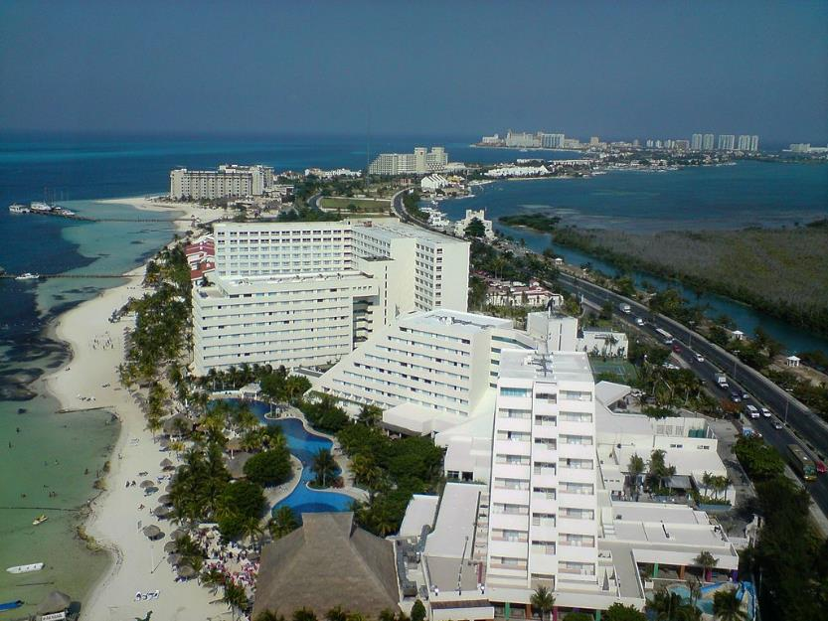
Zone hôtelière.

Slide 4
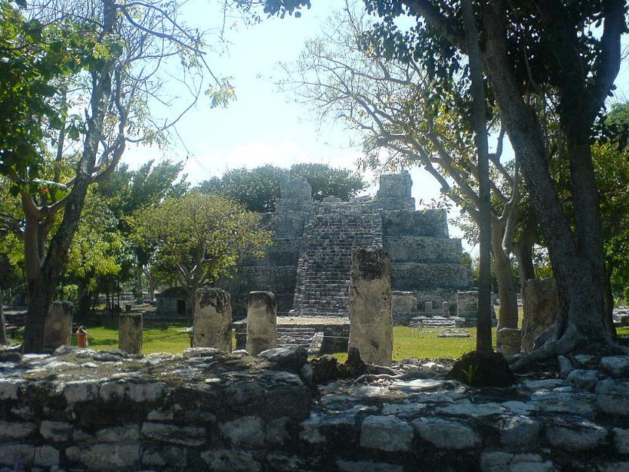
Zone archéologique El Meco.

Slide 5
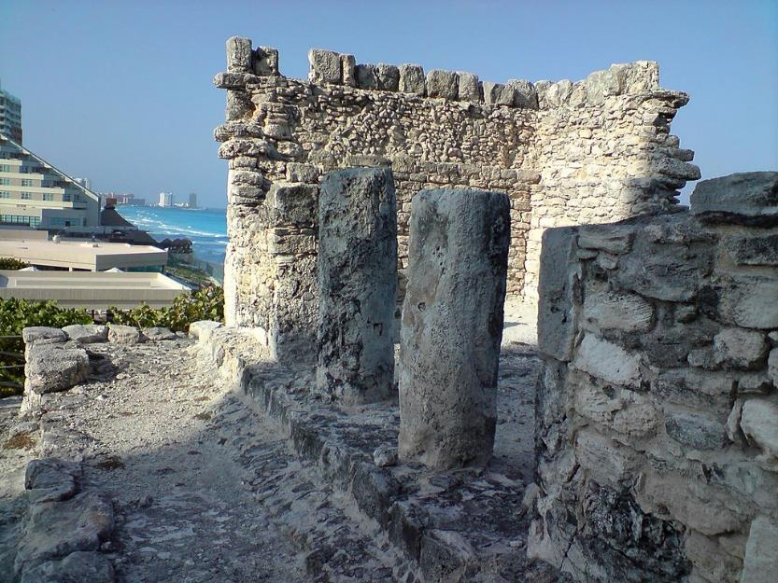
Yamil Lu'um (Temple du Scorpion).

Slide 6
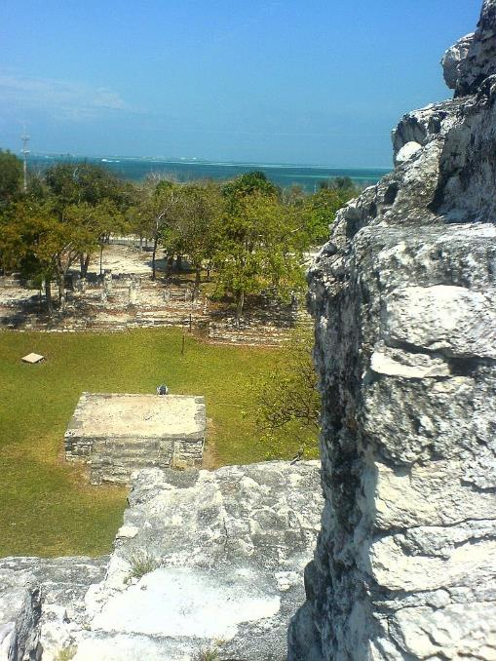
Vue aérienne depuis le château de la zone archéologique El Meco

Slide 7
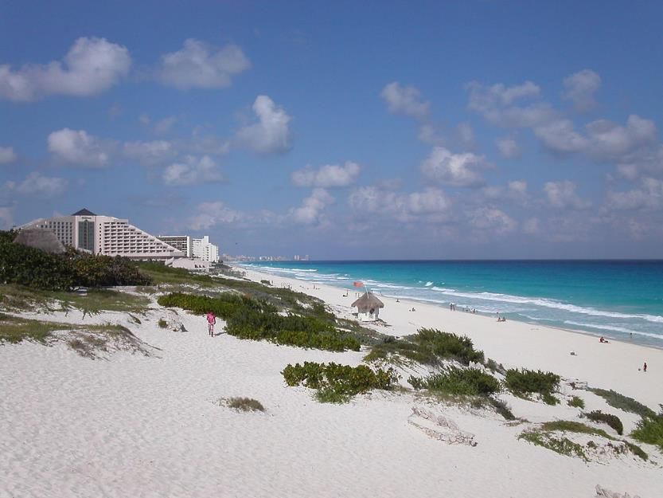
Hôtels et plage de Cancún

Slide 8
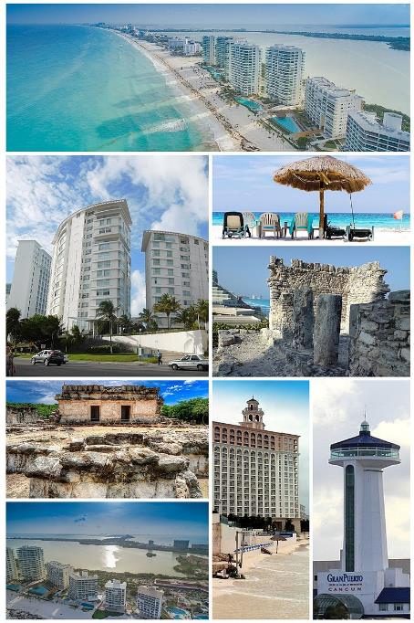
Ci-dessus, de gauche à droite : Vue aérienne de la zone touristique, boulevard Kukulcán, plage, temple Alacrán dans la zone archéologique de Yamil Lu'um, site archéologique d'El Rey, vue de la zone hôtelière, plage de Caracol et Puerto Juárez.

Slide 9
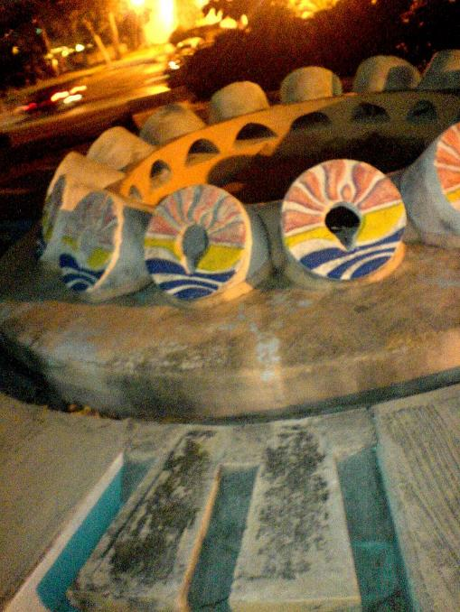
Une fontaine faisant allusion aux armoiries de Benito Juárez , dans les avenues Cobá et Náder

Slide 10
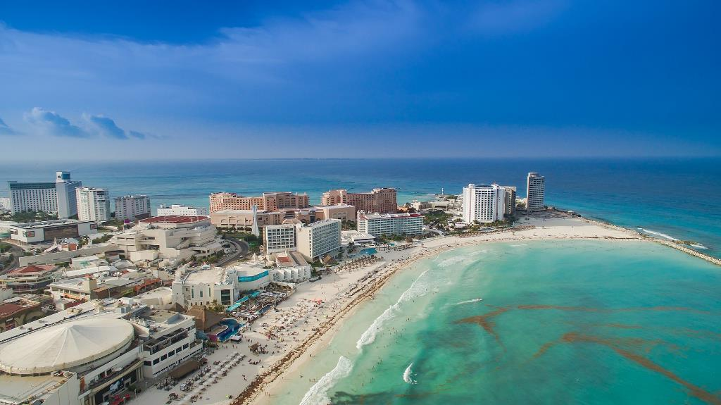
Photographie aérienne de Cancún

Slide 11
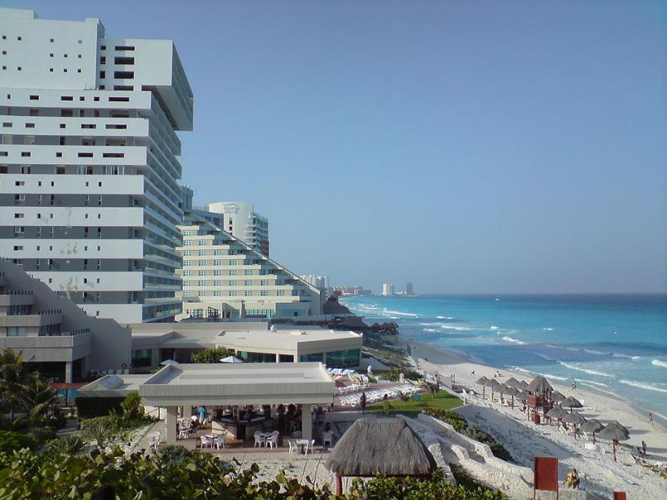
Plages de Cancun, km 12

Slide 12
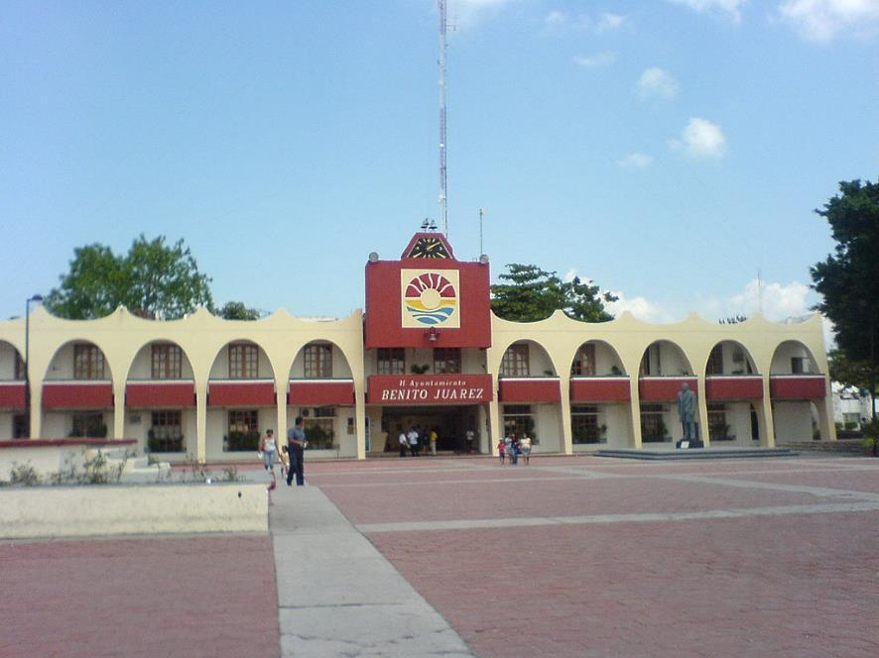
Mairie

Slide 13
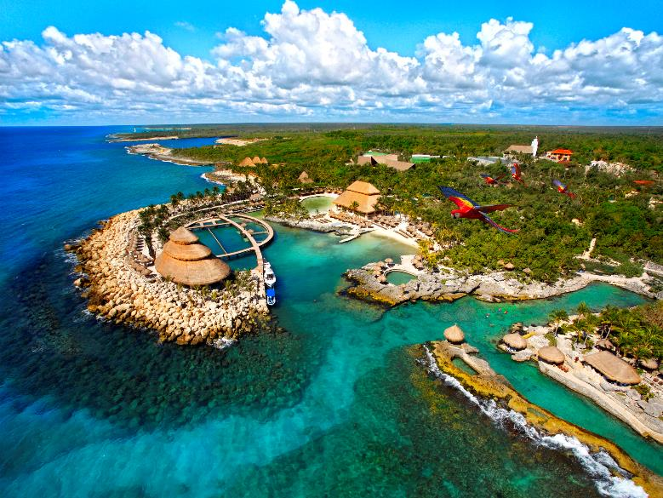
Cancun : Une ville Maya

Slide 14
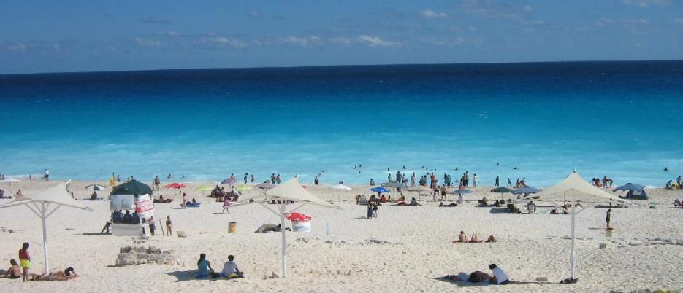
La Plage El Mirador Cancun

Slide 15
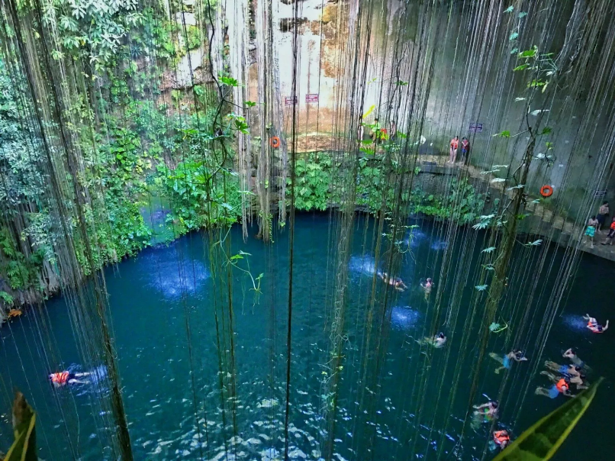
Les Cenotes du Yucatan

Slide 16
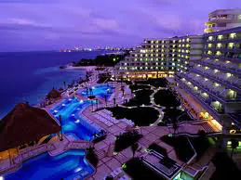

Slide 17
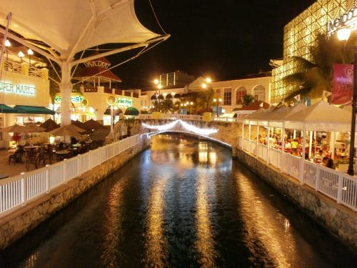
OLYMPUS DIGITAL CAMERA

Slide 18
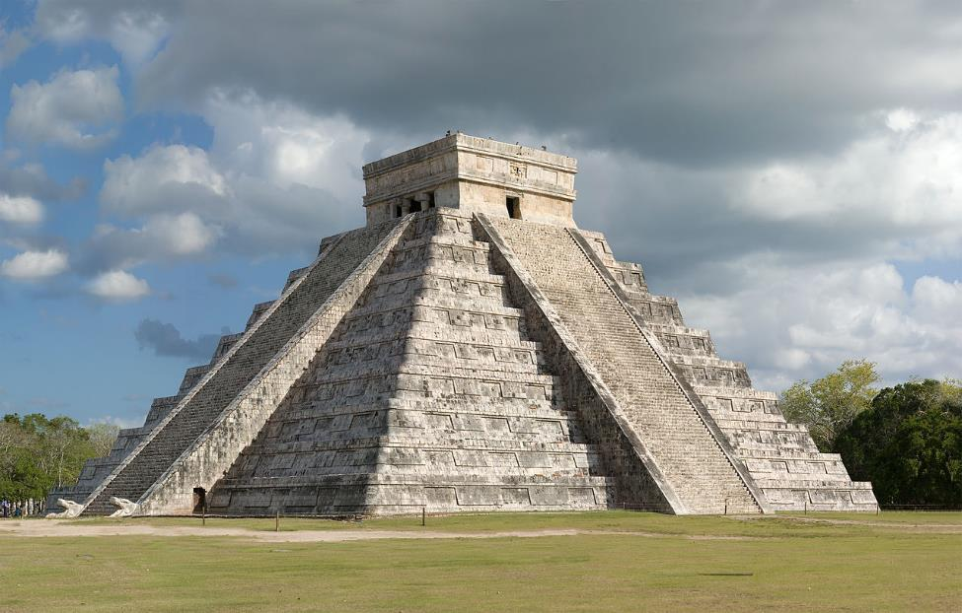
Le temps de Kukulkán à Chichen Itzá, la zone archéologique située dans le pénis du Yucatan au Mexique.

Slide 19
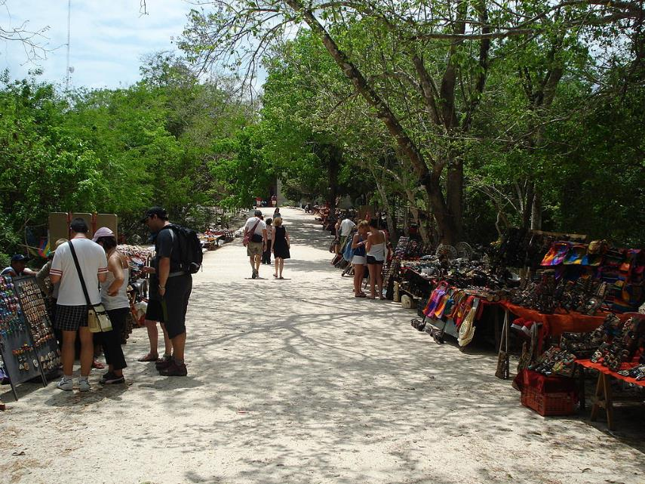
Les allées à l'intérieur du site archéologique sont bordées de nombreux étals de souvenirs et de produits plus ou moins inspirés de l'art et de l'artisanat mésoaméricains.

Slide 20
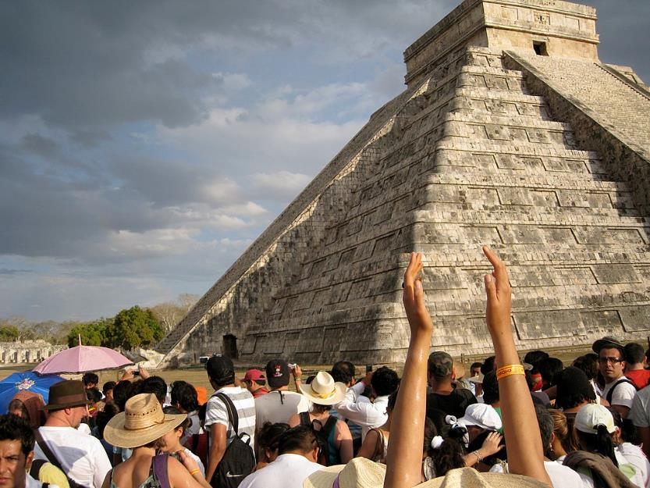
L'ombre projetée par le Soleil sur la pyramide de Kukulcán lors des équinoxes13.

Slide 21
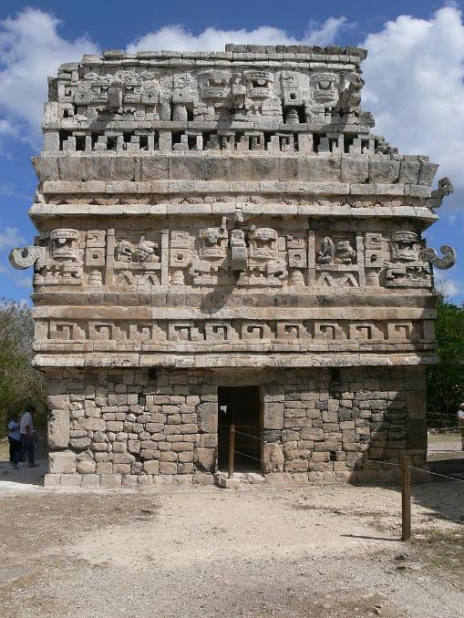
Édifice appelé « La Iglesia » (« l'église »).

Slide 22
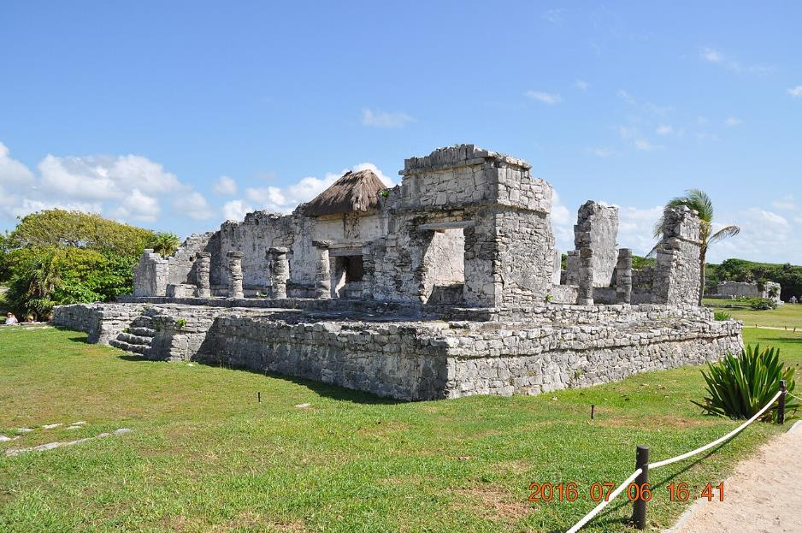
Une partie des ruines de Tulum

Slide 23
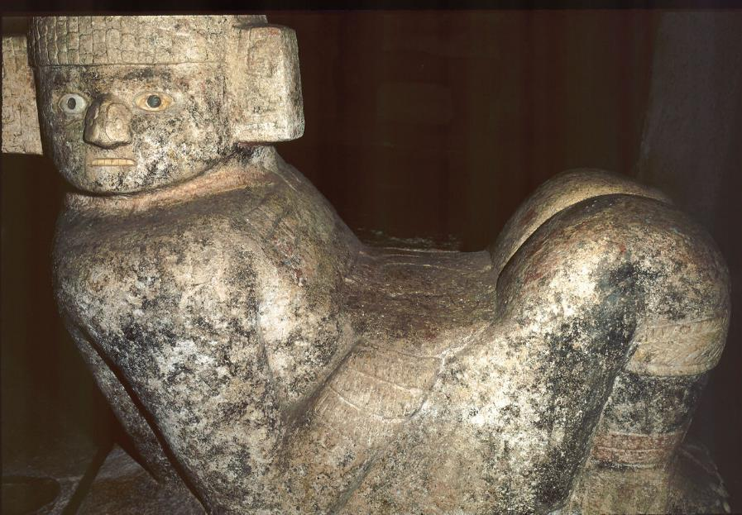
Chac-Mool de la substructure du Castillo.

Slide 24
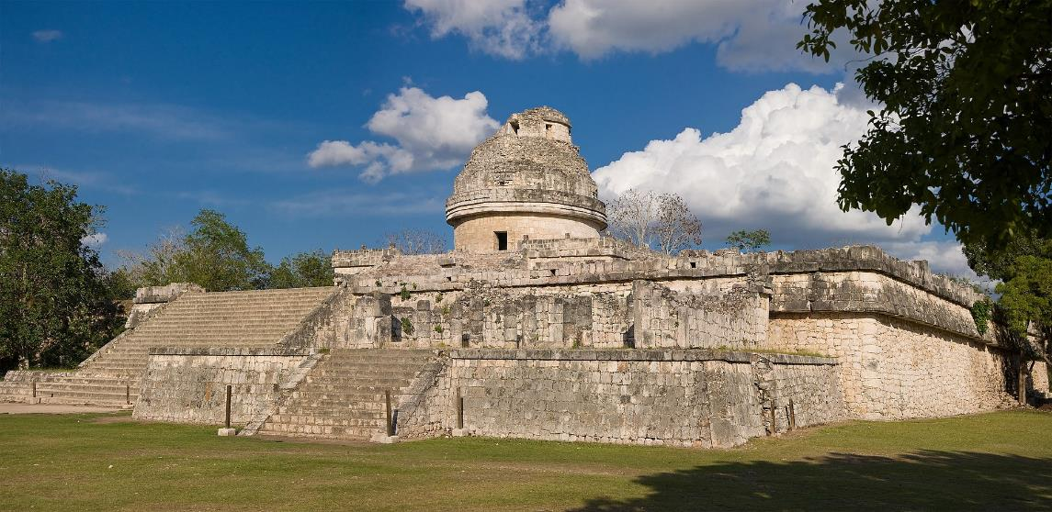
L'observatoire astronomique de Chichén Itzá.

Slide 25
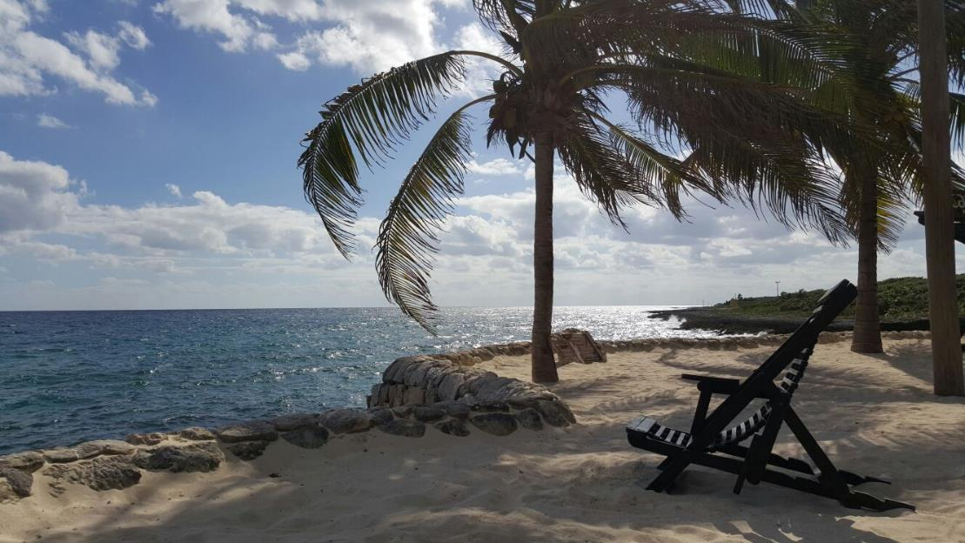
La plage du parc Xcaret, à Quintana Roo

Slide 26
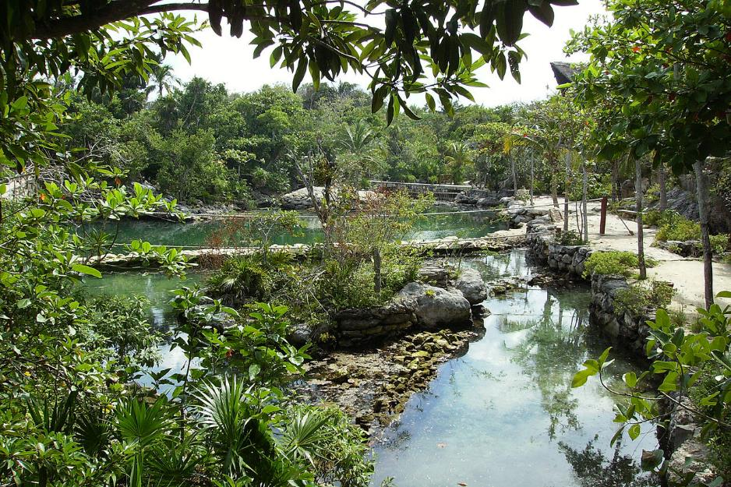
Étang Xcaret

Slide 27
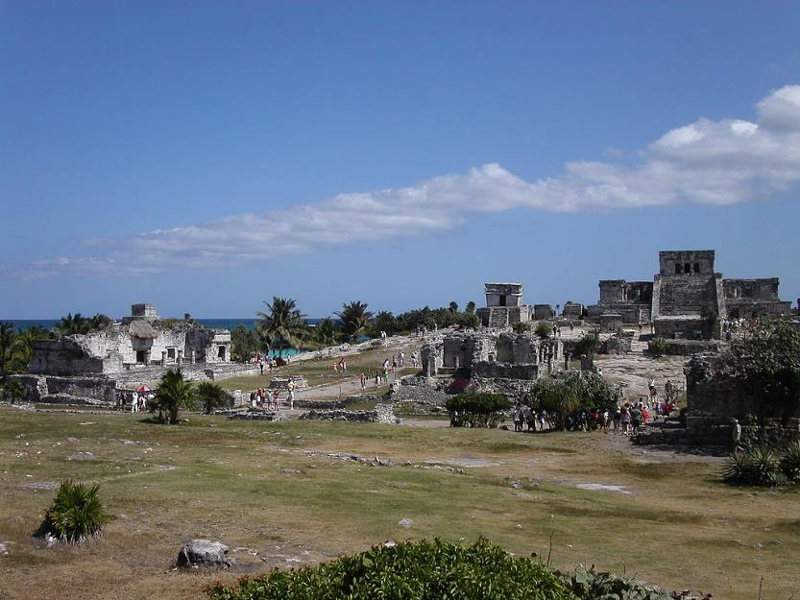
Vue d'ensemble des ruines

Slide 28
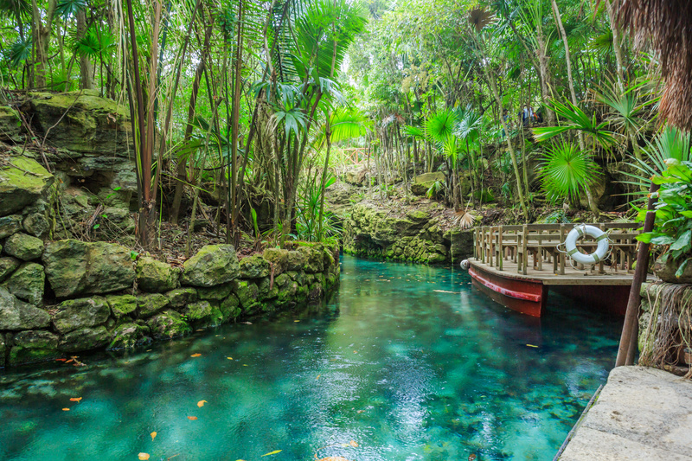
les parcs d'aventure

Slide 29
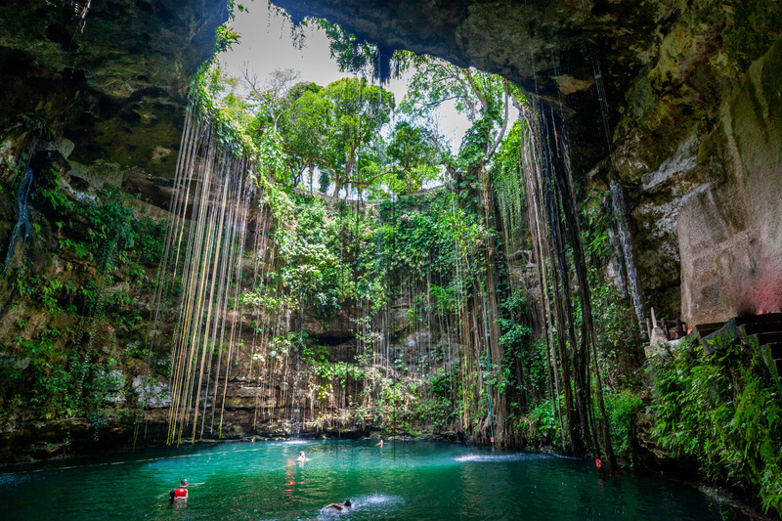
Visiter un Cenote, un incontournable à faire lors d'un voyage au Mexique

Slide 30
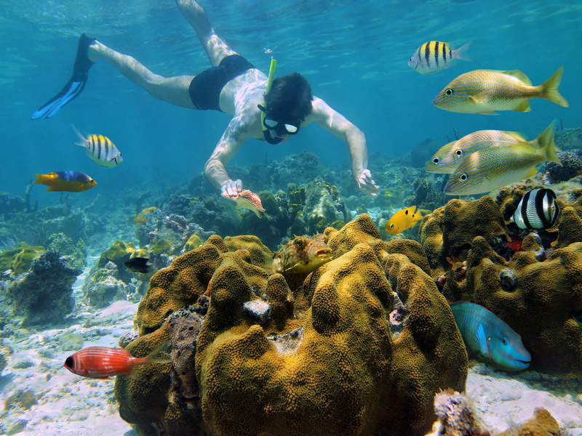
Lorient Vous A Présenté Cancun ( Ville Mexicaine
Les Images Et Le Son Du Net
Daniel

